Slide 1
Programmation intégrée
CLUSTER
Global pour la NUTRITION
CLUSTER global pour la
SÉCURITÉ ALIMENTAIRE
Pour le renforcement de la réponse humanitaire
Sécurité alimentaire
CLUSTER global pour la
SÉCURITÉ ALIMENTAIRE
Pour le renforcement de la réponse humanitaire

Slide 2
Objectifs d’apprentissage :
À la fin de la séance, les participants seront en mesure de :
Comprendre le rôle critique que le SAME (Programme d’appui aux moyens de subsistance et à la sécurité alimentaire) joue dans les résultats en matière de nutrition
Expliquer les quatre voies principales entre l’agriculture / SAME et la nutrition
Identifier des points d'entrée spécifiques pour l'intégration du SAME et de la nutrition
Notes:
Présentez les objectifs d'apprentissage.

Slide 3
Les quatre piliers de la sécurité alimentaire
Disponibilité de quantités suffisantes d'aliments de qualité appropriée, fournis par le biais de la production nationale ou importés, assistance alimentaire comprise.
Disponibilité de la nourriture
Accès des individus à des ressources adéquates (droits, argent) afin d’acquérir des aliments appropriés pour un régime alimentaire nutritif.
Accès à la nourriture
Utilisation de la nourriture pour une alimentation adéquate, eau potable, assainissement et soins de santé pour atteindre un état de bien-être nutritionnel où tous les besoins physiologiques sont satisfaits. Cela fait ressortir l’importance des articles non alimentaires en sécurité alimentaire.
Utilisation de la nourriture
Pour être en sécurité alimentaire, chaque personne doit avoir accès à une nourriture adéquate à tout moment. Ils ne doivent pas être à risque de perdre l’accès à la nourriture suite à des chocs soudains (par exemple crise climatique) ou des événements saisonniers.
Stabilité alimentaire
Notes:
Préparez quatre tableaux à feuilles mobiles dans la salle. Dessus il est écrit : Disponibilité de la nourriture, Accès à la nourriture, Utilisation de la nourriture et Stabilité de la nourriture. Demandez aux participants de se regrouper autour des tableaux à feuilles mobiles et de produire une définition de chacun. C'est une activité de brainstorming qui doit se dérouler rapidement, ne passez pas plus de deux minutes dessus. Une fois que c'est terminé, permettez à chaque groupe de donner ses retours. Consolidez avec PPT 3 Les quatre piliers de la sécurité alimentaire.

Slide 4
Situation de la sécurité alimentaire dans le pays X
APPORT ALIMENTAIRE INSUFFISANT
Diversité Alimentaire Minimale (MDD)
Fréquence minimale des repas (MMF)
Régime alimentaire minimum acceptable (MAD)
Diversité Alimentaire Minimale - Femmes (MDD-W)
ACCÈS INSUFFISANT À LA NOURRITURE
Résultats du dernier IPC pour l'analyse de l'insécurité alimentaire aiguë
Doit être adapté avant la formation !
Notes:
PPT 2.2

Slide 5
Intervention en sécurité alimentaire dans le pays X
Au niveau des ménages
Aide alimentaire d'urgence conditionnelle et inconditionnelle sous forme d'aide alimentaire de secours/générale, de transferts monétaires ou de coupons
Programme de nutrition complémentaire ciblé (TSFP) pour les ménages avec femme enceinte ou allaitante ou enfant admis dans un programme de prise en charge communautaire de la malnutrition aigüe - PCMA (dans le cadre de l’aide alimentaire générale - GFA)
Sensibilisation à l'utilisation des aliments (préparation, stockage, conservation, etc)
Production de légumes riches en micronutriments dans des jardins portables, des jardins potagers ou des petites parcelles
Repeuplement de petits ruminants (ovins et caprins)
Distribution de moyens de production agricole (par exemple semences, outils, engrais, etc)
Fourniture de concentrés / aliments, traitement antiparasitaire, glacières, etc.
Distribution de moyens d'élevage de volaille (poussins, aliments / concentrés pour volailles, etc.)
Distribution de matériel pêche (carburant, ficelles, monofilaments, filets, hameçons, glacières, etc)
Doit être adapté avant la formation !
Notes:
PPT 2.2

Slide 6
Intervention en sécurité alimentaire dans le pays X (SUITE)
Au niveau communautaire
Campagnes de vaccination massive du bétail
Activités de réhabilitation et de résilience communautaire par le biais de transferts d’actifs, par exemple espèces contre actifs, espèces contre travail, nourriture contre actifs, etc.
Production de légumes et de cultures à cycle court dans des parcelles communales
Au niveau des établissements de santé
Formation et renforcement des capacités en matière de production de légumes et d'utilisation des aliments pour les personnes s'occupant d'enfants / responsables d'enfants admis aux programmes de PCMA
Aide alimentaire ciblée aux membres du ménage d'un enfant admis dans un centre de stabilisation / centre de traitement de la diarrhée, etc.
Doit être adapté avant la formation !
Notes:
PPT 2.2

Slide 7
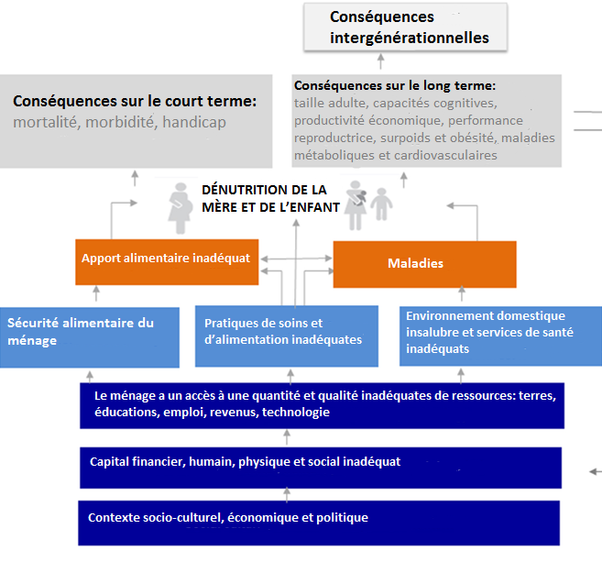
Comment la SAME peut-il améliorer la nutrition ?
Réduire les maladies liées à l'agriculture
Production, transformation, commercialisation, accès et consommation d'aliments nutritifs
Disponibilité de nourriture (toute l'année)
Revenus
Accès (toute l'année)
Utilisation
Éducation nutritionnelle
Technologie d'économie de travail
Revenus utilisés pour la santé et l'hygiène
Gestion des ressources naturelles
Source : Adapté de l'UNICEF
Notes:
Key:
Conséquences intergénérationnelles
Conséquences sur le court terme: mortalité, morbidité, handicap
Conséquences sur le long terme: taille adulte, capacités cognitives, productivité économique, performance reproductrice, surpoids et obésité, maladies métaboliques et cardiovasculaires
DÉNUTRITION DE LA MÈRE ET DE L’ENFANT
Apport alimentaire inadéquat
Maladies
Sécurité alimentaire du ménage
Pratiques de soins et d’alimentation inadéquates
Environnement domestique insalubre et services de santé inadéquats
Le ménage a un accès à une quantité et qualité inadéquates de ressources: terres, éducations, emploi, revenus, technologie
Capital financier, humain, physique et social inadéquat
Contexte socio-culturel, économique et politique
Gardez les tableaux à feuilles mobiles accrochés et invitez les participants à revenir dans un grand groupe. Demandez la façon dont le soutien à la sécurité alimentaire et aux moyens de subsistance (Food Security and livelihoods, FSL) peut améliorer la nutrition. Reportez-vous à la discussion d'hier sur le cadre de l'UNICEF et les causes identifiées par les participants et ayant trait à la sécurité alimentaire et aux moyens de subsistance. À partir de la discussion, indiquez qu'il existe quatre voies principales entre le FLS et la nutrition :
Voie de production alimentaire
Voie génératrice de revenus
Voie de transfert
Voies d'autonomisation des femmes

Slide 8
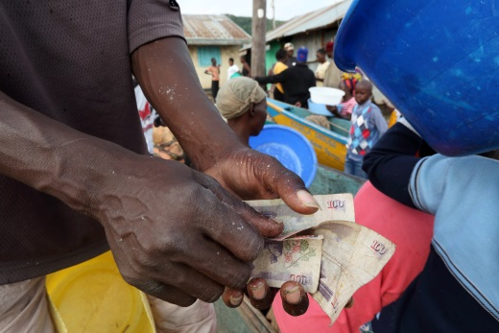
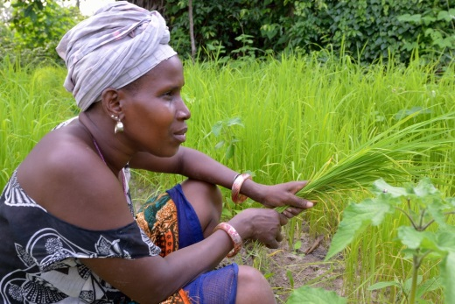
Voie de production alimentaire
Peut soutenir tous les piliers de la sécurité alimentaire
La diversité de production peut aider la diversité alimentaire
La diversité de production est aussi bénéfique pour l'agriculture
De bonnes pratiques agricoles réduisent l'érosion des sols, augmentent la matière organique et augmentent les rendements.
Une faible diversité de production affaiblit les systèmes naturels.
Notes:
Partagez de l’information sur la voie de production alimentaire. Assurez-vous de couvrir les points clés:
Cette voie peut soutenir tous les piliers de la sécurité alimentaire que nous avons abordés au début
La diversité de production peut aider la diversité alimentaire
La diversité de production a des impacts positifs sur l'agriculture
Divisez les participants en groupes de 5 ou 6. Demandez-leur de diviser un tableau à feuilles mobiles en quatre sections, une pour chaque voie. Maintenant, demandez-leur de discuter des exemples de la voie de production alimentaire pour obtenir des résultats nutritionnels dans le pays où vous vous trouvez. Faites le tour des groupes pour vous assurer qu'ils sont sur la bonne voie et discutez des exemples pertinents. Demandez aux groupes de partager une partie de leur discussion avec les autres.

Slide 9
Voie de production alimentaire
Énumérez des exemples de voie de production alimentaire dans votre pays visant des résultats en nutrition.

Slide 10
Exemples d'aide à l'agriculture pour une nutrition améliorée
Les cultures intercalaires avec des légumineuses améliorent le sol et la diversité alimentaire
Une production accrue de fruits et de légumes augmente les apports en micronutriments et la diversité alimentaire
L'intégration du petit bétail et du poisson peut augmenter l'apport en protéines et la diversité alimentaire
Les cultures biofortifiées (patate douce orange) peuvent améliorer le statut en micronutriments
Ruel et al, 2013; Webb Girard, et al., 2012
Notes:
Continuez à discuter de la voie à suivre en présentant les points des diapositives 10 à 11 (Exemples d’aide à l’agriculture pour une nutrition améliorée). Encouragez maintenant les participants à faire le lien avec et de mettre l'accent sur les activités de nutrition qui améliorent les pratiques d’agriculture.
Demandez aux participants d'identifier à nouveau des exemples de leur pays, toujours dans la voie de production alimentaire. Faites un compte rendu et terminez en veillant à ce que les participants sachent que les activités de nutrition peuvent également promouvoir l’agriculture, et inversement.

Slide 11
Exemples d'aide à l'agriculture pour une nutrition améliorée
Garantir des approvisionnements sûrs en lait animal en étroite collaboration avec l’EAH, la Nutrition et la Santé pour le traitement et le stockage hygiénique des produits laitiers.
Veiller à ce que les initiatives agissent pour protéger les pratiques recommandées en matière d'alimentation du nourrisson et du jeune enfant (ANJE).
Envisager des aliments complémentaires dans la sélection des cultures des programmes d’agriculture.

Slide 12
Exemples d'activités de nutrition visant à promouvoir l'agriculture
Énumérez des exemples d’activités de nutrition visant à promouvoir l’agriculture dans votre pays .

Slide 13
Exemples d'activités de nutrition visant à promouvoir l'agriculture
Promouvoir de nouvelles cultures de haute qualité auprès des bénéficiaires des programmes de nutrition
Faire une démonstration culinaire dans les programmes de nutrition en utilisant les nouvelles cultures produites localement et en impliquant les femmes et les hommes
Référer les bénéficiaires des programmes nutrition (familles) vers les programmes agricoles
Grâce à l'éducation nutritionnelle et au changement de comportement, veiller à ce que la production alimentaire soit consommée par les ménages et non pas vendue sur le marché, aidant ainsi le secteur FSL à atteindre des résultats en nutrition

Slide 14
Voie génératrice de revenus
Source de revenus fiable et durable pour les ménages. Revenus utilisés pour :
Achats alimentaires (régimes nutritifs et constants)
Achats non alimentaires (soins de santé, éducation)
Certaines AGR (activités génératrices de revenus) peuvent offrir l’accès à des aliments nutritifs
Notes:
Demandez si les participants ont une idée de ce qu’est la voie génératrice de revenus. Utilisez PPT 14 (Voie génératrice de revenus) pour appuyer le cours, en vous assurant de couvrir :
La génération de revenus fournit un moyen durable d'effectuer les achats alimentaires et non alimentaires.
Les activités génératrices de revenus peuvent améliorer l'accès à des aliments nutritifs.

Slide 15
Exemples d'activités génératrices de revenus pour une nutrition améliorée
Énumérez des exemples de votre pays
Notes:
Laissez les participants retourner dans leurs groupes et ajoutez des exemples d'activités génératrices de revenus pour une nutrition améliorée dans leur pays dans la deuxième partie de leur tableau à feuilles mobiles. Faites un compte-rendu et consolidez à l’aide des PPT 13 à 14 (Activités génératrices de revenus (AGR) axées sur la nutrition).

Slide 16
Exemples d'activités génératrices de revenus pour une nutrition améliorée
Transformation d'aliments nutritifs
Production d'aliments complémentaires pour la vente
Développement de restaurants de qualité
Notes:
Avant de faire une liste, demandez aux participants des exemples d’AGR.
Les AGR (Income Generating Activities, activités génératrices de revenus) dans les ménages, tels que les poulets, les chèvres, les lapins, etc. peuvent rester aux alentours de la propriété et ne demandent pas beaucoup d’effort ni de temps de la part de ceux qui les gardent. Ces animaux ne doivent pas errer librement dans la propriété afin de ne pas déféquer là où de jeunes enfants jouent ou rampent afin de réduire la contamination fécale par voie orale et les maladies, notamment la diarrhée.

Slide 17
Activités génératrices de revenus (AGR) axées sur la nutrition
Prendre en compte la charge de travail des femmes lors de la planification des activités : ne pas nuire
Proposer des « espaces d’allaitement » lors des formations pour femmes et au travail
Promotion de systèmes de garderies accessibles, qui peuvent également constituer une AGR, en particulier dans les zones urbaines.

Slide 18
Voie de transfert
Source de nourriture et d’argent pour les ménages. Les transferts alimentaires peuvent aider à obtenir:
Des régimes nutritifs ;
Des régimes constants.
Espèces utilisées pour :
Achats alimentaires (régimes nutritifs et constants)
Achats non alimentaires (soins de santé, éducation)
Notes:
Passez à présent à la voie de transfert : demandez ce que pourrait être la différence entre les deux voies précédentes et cette voie. Indiquez que la voie de transfert peut signifier des transferts de nourriture et d’espèces (argent), qui servent différents objectifs. Consolidez avec PPT 18 (Voie de transfert).

Slide 19
Exemples de transferts pour une nutrition améliorée
Énumérez des exemples de votre pays
Notes:
Une fois que les participants ont bien compris la signification de la voie, invitez-les à remplir la troisième case de leur tableau à feuilles mobiles et à proposer des exemples de transferts pour une nutrition améliorée. Discutez des types de transferts avec le soutien des PPT 17 à 19 en faisant le lien avec les exemples identifiés par les participants et en leur demandant continuellement des exemples.
Distributions alimentaires générales
Assistance alimentaire pour la création d’actifs
Espèces et bons

Slide 20
Considérations pour une nutrition améliorée: Distribution générale de vivres (DGV)
Les délivrer au sein d’un paquet d'interventions multisectorielles visant à améliorer la sécurité alimentaire, la nutrition, la santé et l’EAH.
Rendre les transferts alimentaires plus sensibles à la nutrition en améliorant leur qualité nutritionnelle et en veillant à une taille et à un calendrier adéquats.
Les aliments riches en énergie, en protéines ou en micronutriments y compris les aliments complémentaires enrichis sont à privilégier.
Éviter d’inclure des aliments pouvant avoir des effets négatifs sur l’état nutritionnel (par exemple, le sucre et le thé noir).

Slide 21
Considérations pour une nutrition améliorée: Assistance Alimentaire pour la création d’Actifs (AAA)
Améliorer la qualité du transfert
Sélectionner les actifs des ménages et des communautés qui répondent aux besoins nutritionnels
Utiliser les programmes AAA comme plate-forme pour organiser ou créer des liens vers d'autres activités pertinentes sur le plan nutritionnel.

Slide 22
Considérations pour une nutrition améliorée : Espèces et bons (C&V)
Cibler les plus vulnérables
Intégrer un objectif en nutrition et des indicateurs
S'assurer que le montant du transfert est suffisant pour couvrir le coût d'un régime alimentaire adéquat et nutritif
Autonomiser les femmes
Utiliser des bons pour promouvoir l'accès à des aliments spécifiques (améliore la diversité alimentaire des ménages) ou des services
Utiliser des bons pour la formation en nutrition, l'éducation, la sensibilisation

Slide 23
Considérations pour une nutrition améliorée: Espèces et bons
Les conditions potentielles incluent :
Conditionnalités spécifiques à la nutrition qui prennent en compte les pratiques de soins, d'alimentation et d'hygiène qui influencent la nutrition des enfants et qui sont adaptées au contexte.
Conditionnalités spécifiques à la santé concernant le comportement et les pratiques en matière de demande de soins.
Conditionnalités spécifiques à l'agriculture favorisant par exemple l'adoption de pratiques durables préservant les écosystèmes ou de nouveaux produits tels que la pomme de terre à chair orange.
Session 8.1: Améliorer l'impact des transferts monétaires sur la nutrition

Slide 24
Voie d'autonomisation des femmes
L’autonomisation des femmes influence :
L'utilisation des revenus.
La capacité à s'occuper des familles.
La dépense énergétique des femmes.
Les femmes qui sont autonomisées ont :
Plus de pouvoir décisionnel.
Un meilleur accès aux ressources et un meilleur contrôle sur celles-ci.
Plus de contrôle sur le temps et la répartition du travail.
Notes:
Faites le lien avec la mention de l'autonomisation des femmes dans la section précédente sur les espèces et les bons d'achat pour améliorer la nutrition et demandez aux participants s'ils peuvent réfléchir au fonctionnement de cette voie. Assurez-vous de couvrir les points clés :
L’autonomisation des femmes a une influence sur des aspects tels que l’utilisation des revenus, la capacité à prendre soin des autres, les dépenses énergétiques.
L'autonomisation des femmes permet de renforcer le pouvoir décisionnel, un meilleur accès aux ressources et une meilleure gestion du temps.

Slide 25
Exemples de voies d'autonomisation des femmes pour une nutrition améliorée
Énumérez des exemples de votre pays
Notes:
Demandez aux participants de revenir à la dernière section de leur tableau à feuilles mobiles et d'identifier dans leur situation des exemples d'autonomisation des femmes pour une nutrition améliorée. Débriefer et discuter.

Slide 26
Suivi et évaluation
Type | Exemples
Résultat | Accès et contrôle des ressources par les femmes
 | Disponibilité et prix des aliments riches en nutriments ciblés sur les marchés locaux
 | % de ménages ayant la capacité de préparer les aliments en toute sécurité (pouvant avoir accès aux aliments, à l'eau, au combustible, aux ustensiles de cuisine)
 | Changement dans les habitudes de consommation alimentaire
Rendement | Nombre de bénéficiaires recevant des moyens de production agricoles pour une agriculture et une production animale diversifiées
 | Nombre de bénéficiaires respectant les conditions nutrition / santé / agriculture
 | Équivalent total en espèces d'aliments nutritifs ciblés échangés au moyen de bons
Sources: Adapté du Manuel des indicateurs de base du gFSC et du Compendium de la FAO pour une agriculture tenant compte de la nutrition.
Session 8.1: Améliorer l'impact des transferts monétaires sur la nutrition
Notes:
À confirmer

Slide 27
Principaux messages à retenir
La SAME joue un rôle essentiel dans l'amélioration des résultats en nutrition
L'agriculture peut favoriser des régimes nutritifs et vice-versa
L'accès à la nourriture et aux revenus peut être adapté pour améliorer les résultats en nutrition
L'autonomisation des femmes est essentielle dans la SAME et la nutrition
Envisager d'intégrer des objectifs et des indicateurs de nutrition dans les programmes de la SAME.

Slide 28
Remerciements
Ce module de formation a été développé par le Groupe de travail inter-clusters sur la nutrition
Ce module de formation a été financé par
Ce module de formation a été développé avec l'assistance technique de

